Slide 1

Menu Recommendations
菜单推荐系统
组号：G04 汇报人：侯兢喆
组员：韩晨烨 阮星榜 朱化宇

Slide 2
目录
01
项目介绍
02
开发结果
Add content hereAdd content hereAdd content
Add content hereAdd content hereAdd content
03
功能展示
04
项目总结
Add content hereAdd content hereAdd content
Add content hereAdd content hereAdd content

Slide 3
01
项目介绍

Slide 4



项目背景
如今，社会饮食生态已从吃得饱走向吃的好，人们对于饮食的要求也不断在更新，与之同时，食品选项也在不断发展与更新。在数以千计的选择面前，用户做出决定会很困难。同时，饮食习惯，饮食忌讳、饮食偏好等个性化特性越加明显，除了这些个人特征外，有的人还会有一些特殊的饮食需求或约束，如素食、无麸质、无乳制品、过敏、民族饮食规定和宗教饮食规定，这些个性化需求在目前的饮食生态中是易忽略部分。
不过，随着社会数字化程度的提高，机器学习和人工智能技术的快速发展，再加大数据，我们针对此设计了菜单推荐系统。系统一方面可以根据各方的数据进行快速的筛选与推荐，另一方面可以针对用户的个性化提供精准的建议。
项目技术
总体：采用目前主流的前后端分离开发技术，提高了代码开发效率
前端：使用Android studio开发工具进行开发。
后端：使用IDEA开发工具，采用主流的spring boot开发框架。

Slide 5
02
开发结果

Slide 6
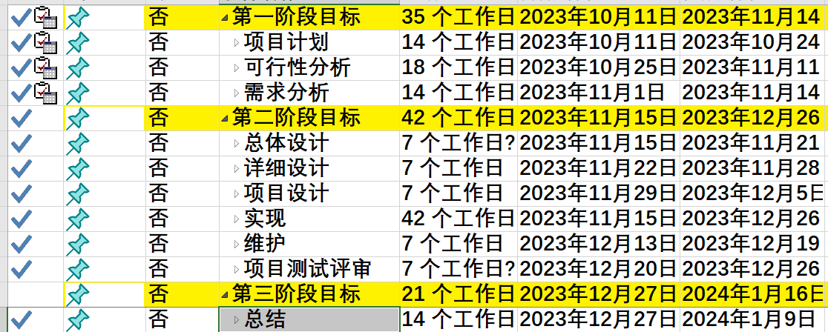
项目进度
虽然在开发实现过程中，由于前后端数据传输问题出现了延期，但是总体进度，在预定进度内完成。

Slide 7
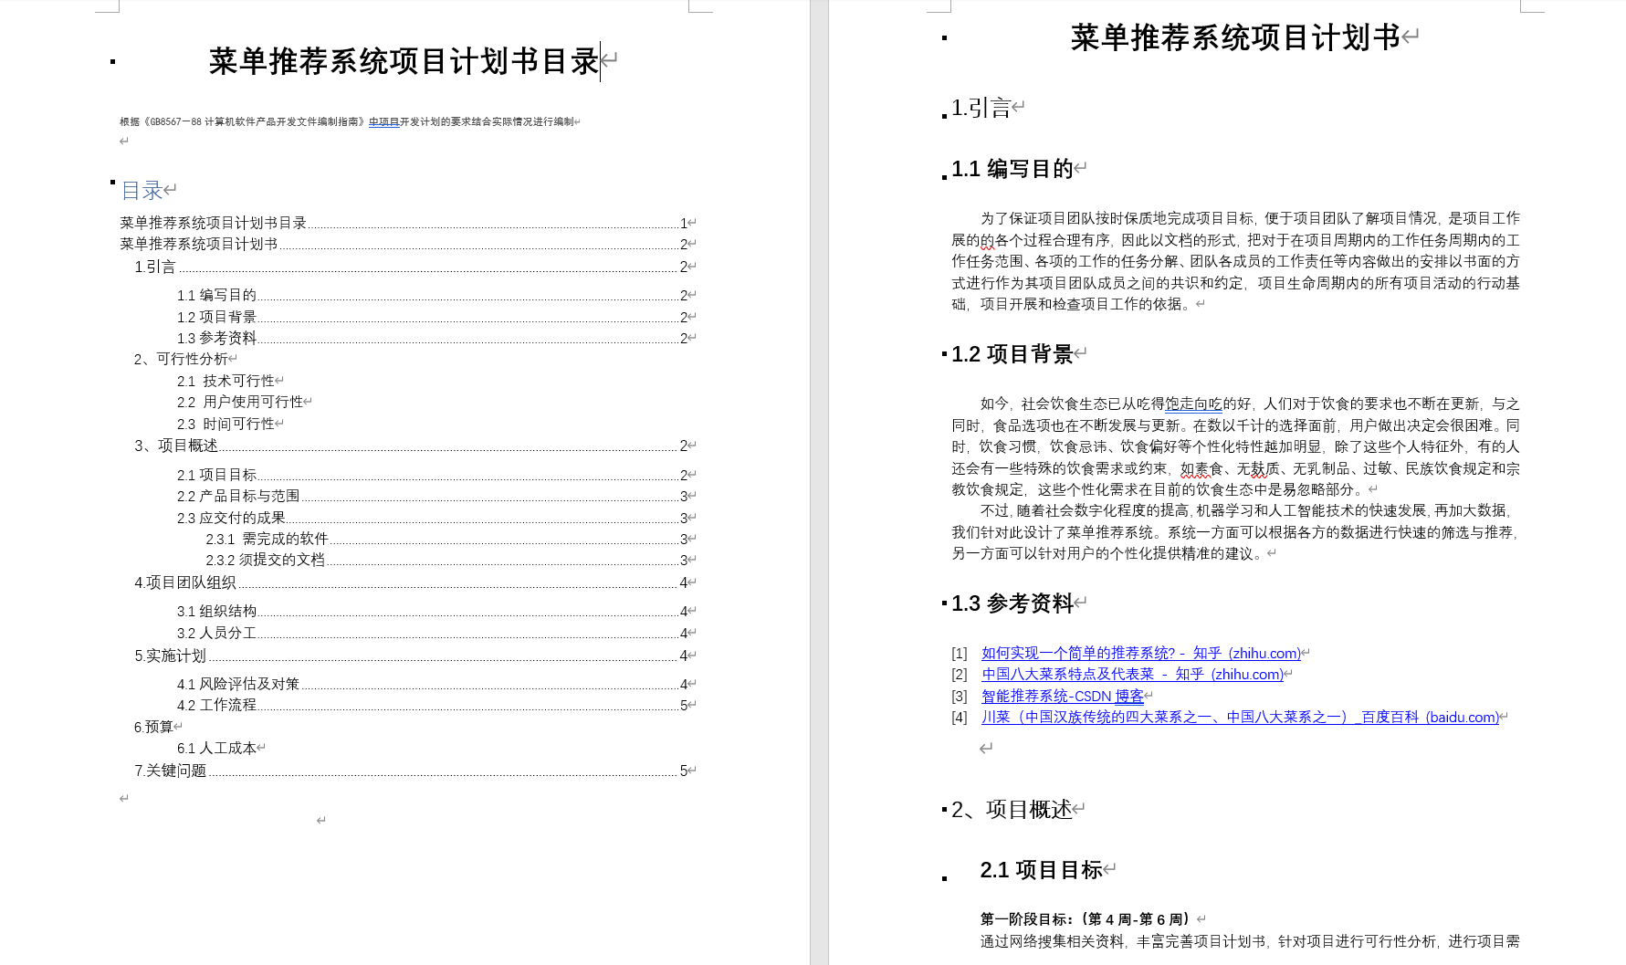
项目计划书

Slide 8
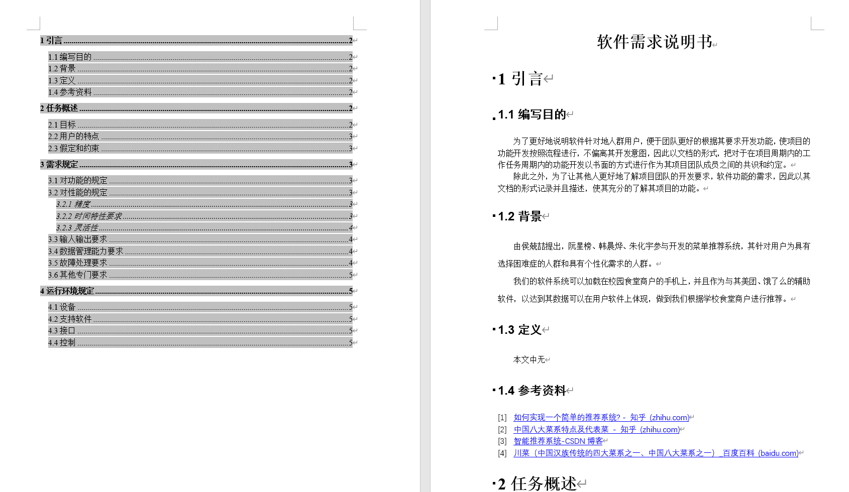
需求分析

Slide 9
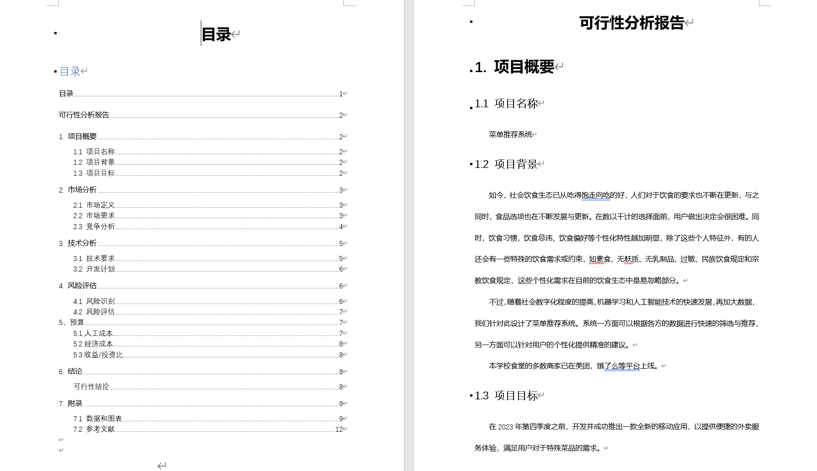
可行性分析

Slide 10
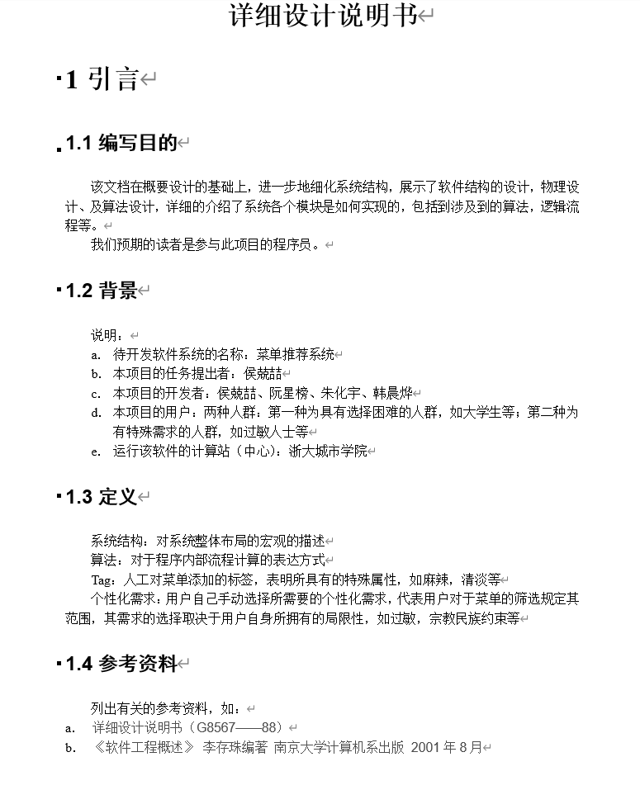
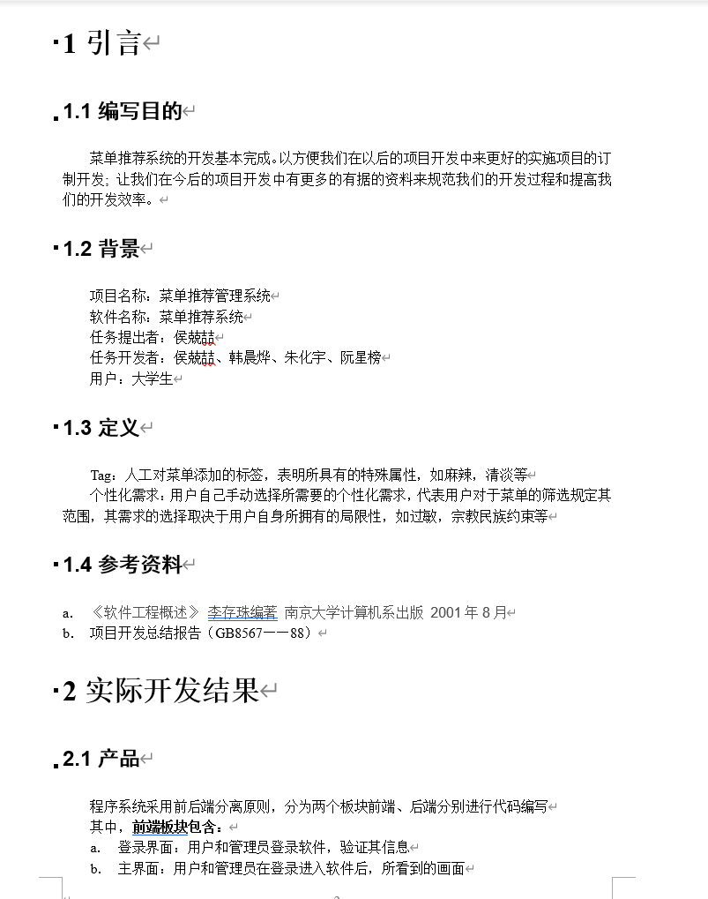
详细设计
项目开发总结

Slide 11
开发成本
实际人工成本费用：
原人工成本费用：
功能 | LOC估算
用户图形界面 | 1200
数据库管理 | 1000
菜品分类推荐 | 1000
用户管理界面 | 750
前后端连接 | 1200
功能 | LOC估算
用户图形界面 | 1000
数据库管理 | 1000
菜品分类推荐 | 1500
用户管理界面 | 750
平均生产效率为1350loc/pm
工作量为5150/1350=3.81人月
项目在0.635-0.95个月内完成
设平均生产率为650loc/pm
则工作量为4750/650=6.5人月
即项目能在1.6-2个月内完成

Slide 12
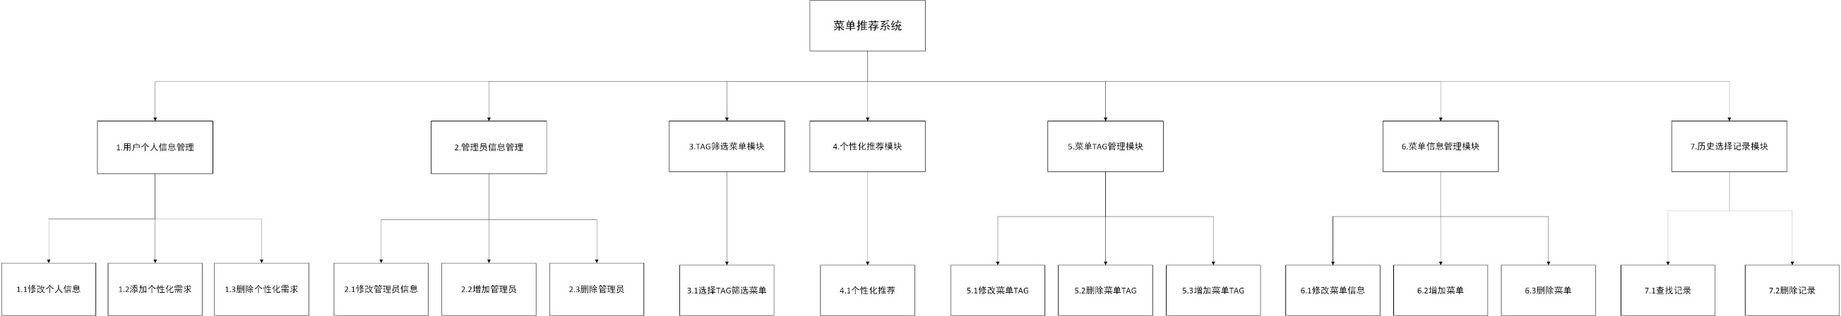
程序系统的结构

Slide 13
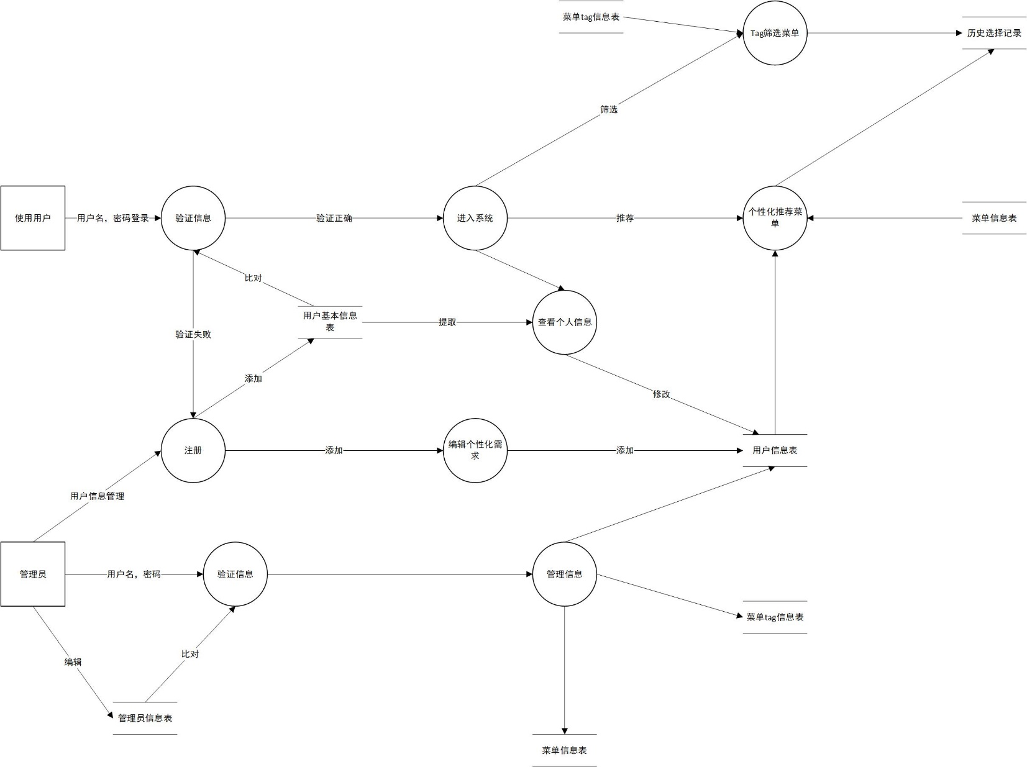
基本流程

Slide 14

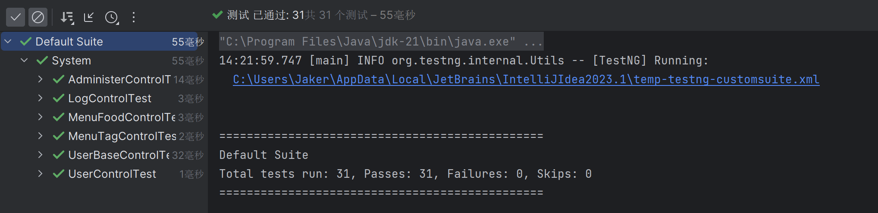
测试结果
测试工具
Java + PostMan + IEDA+ 程序相关依赖Jar 包。
测试内容
单元测试，集成测试，系统测试（压力测试，负载测试）。
测试资料

Slide 15
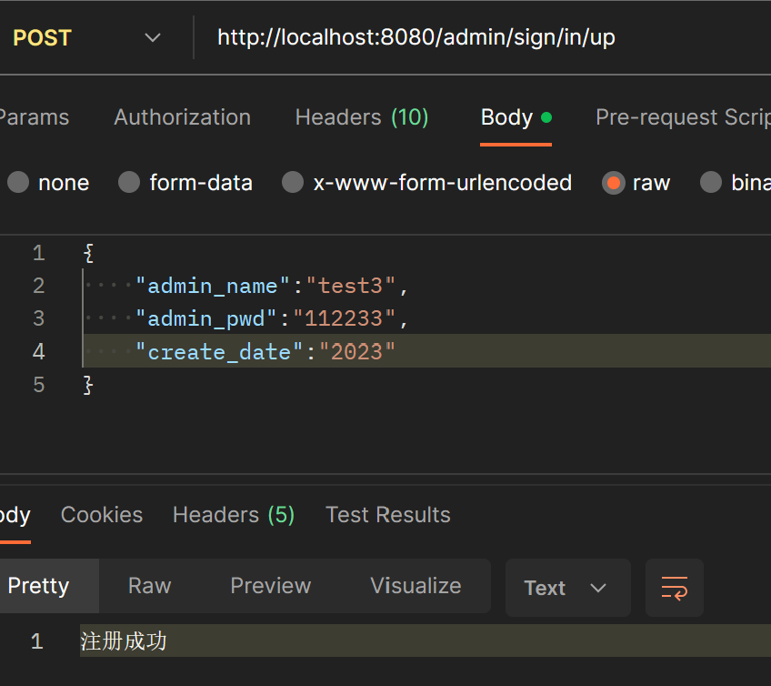
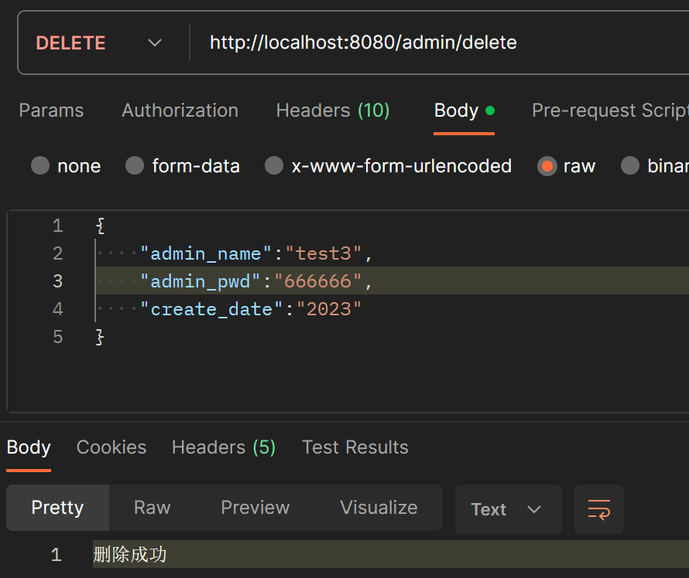
······

Slide 16
03
功能展示

Slide 17
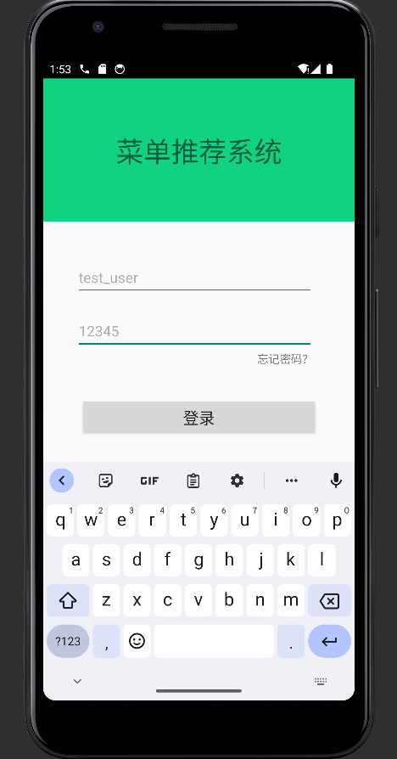
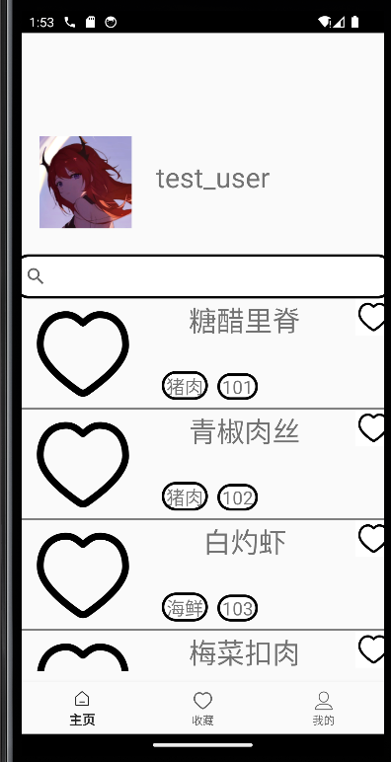
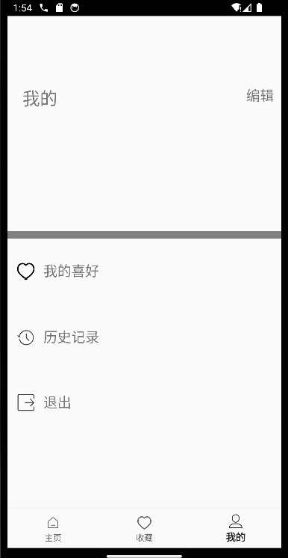
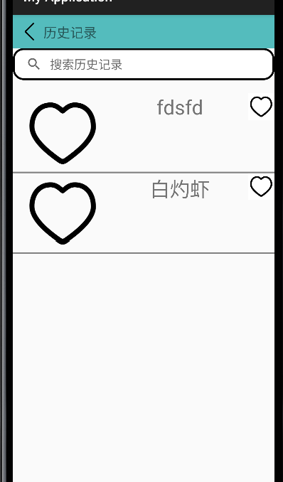
用户界面

Slide 18
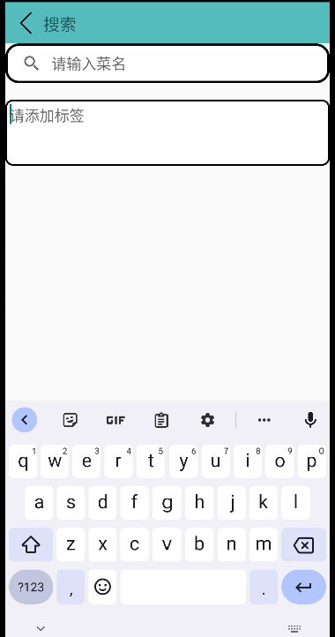
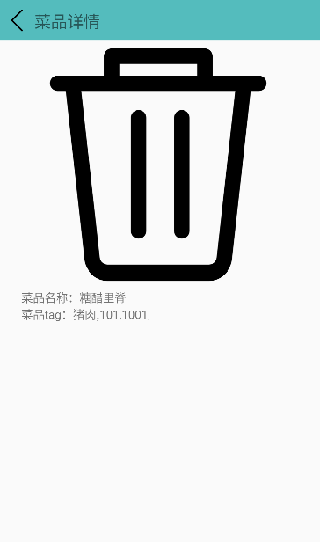
用户界面

Slide 19
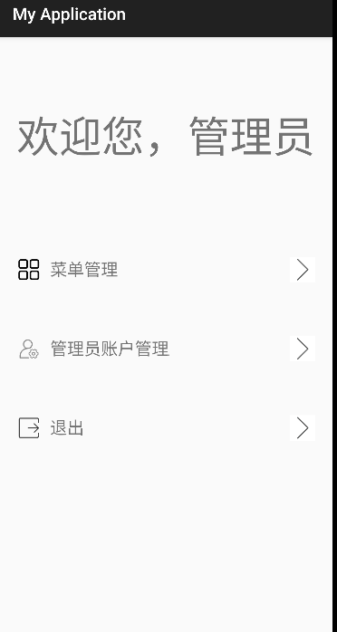
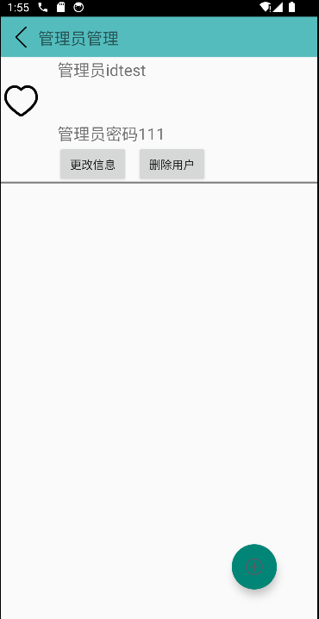
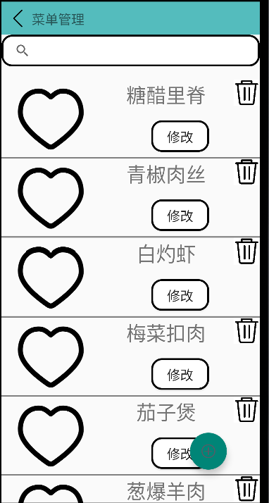
管理员界面

Slide 20

用户评价
胡纪福
使用该软件的第一步是注册账户。注册过程简单直观，填写必要信息后即可完成。登录界面清晰，凭证验证迅速。我很快就成功创建了自己的账户，并登录到了软件。
软件要求用户设置个性化的口味和饮食偏好，以更好地为用户提供推荐。这一步骤也很简单，用户可以选择自己喜欢或不喜欢的食材、口味等，让软件更了解用户的口味。
韩汝代
个性化设置是这款软件的关键特性之一。我喜欢它提供了丰富的选项，但在选择过程中我感到有些繁琐。或许可以增加一些默认设置，以便用户更迅速地完成此步骤。
我感到对我的个人信息相对安全，但希望软件能提供更多关于隐私保护的明确信息，以便用户更加信任应用。
在试用过程中，软件的性能表现还算稳定。然而，我注意到在加载大量数据时，有些页面反应较慢。可能需要优化一下性能以提高整体流畅度。

Slide 21
04
项目总结

Slide 22

生产效率评价
产品质量评价
技术方法评价
实际生产效率：
程序的平均生产效率，每人日生产代码50行；
文件的平均生产效率，每人周生产800字数；
原本生产效率：
程序的平均生产效率，每人日生产代码30行；
文件的平均生产效率，每人周生产400字数；
实际投入时间略少于预计投入时间，于是提高了生产效率，赶在预期内完成项目
产品可以满足需求计划中我们所需要的功能，但是实现方法较为简单，无法处理较为复杂的功能。其UI界面的美观设计较为简单，且各模块界面较为朴素，因此前端还有很多美化空间。后端功能设计虽然采取了分层设计，但是实现方法较为简单，只能满足基本的功能，一些方法实现逻辑存在安全漏洞，因此后端还需要进一步的完善。
总体：采用目前主流的前后端分离开发技术，提高了代码开发效率
前端：使用Android studio开发工具进行开发，采用可视化开发，可以更好地规划布局和美化UI界面
后端：使用IDEA开发工具，采用主流的spring boot开发框架，降低了后端开发的操作重复性，提高了开发效率

Slide 23
项目实现过程中出错原因分析
经验与教训
接触新开发方式或者开发语言，首先要基本掌握其底层逻辑，这样才有利于后续的学习和改进。
对于一些接口、函数或者方法的使用，一定要参考官方文档，可能会出现一些接口、函数或方法的弃用等情况
后端开发者与前端开发者要保持沟通，保证前后端连接时传入参数的一致性，减少后续修改浪费的时间
初接触新开发工具和新开发方式，没有很好掌握其开发过程，因此在开发过程中遇到了许多问题。
较为浅薄理解新开发方式的底层逻辑，有时会在一些方面出现逻辑不自洽，逻辑冲突等问题

Slide 24

团队分工与总体评价
侯兢喆
韩晨烨
阮星榜
朱化宇
项目管理，项目后端编写，编写总结报告
项目前端编写优化，整体软件维护
制作ppt，修改完善部分文档，管理数据库
完善软件测试，数据收集，编写文档
总体评价：
95 95 94 96

Slide 25
THANK YOU
感谢您的观看
组号：G04 汇报人：侯兢喆
组员：韩晨烨 阮星榜 朱化宇

Slide 26

单击此处添加大标题
Add content hereAdd content hereAdd content here
01、请添加小标题
单击此处输入你的正文，文字是您思想的提炼，为了最终演示发布的良好效果，请尽量言简意赅的阐述观点,
02、请添加小标题
单击此处输入你的正文，文字是您思想的提炼，为了最终演示发布的良好效果，请尽量言简意赅的阐述观点,

Slide 27
单击此处添加大标题
Add content hereAdd content hereAdd content here
添加标题
添加标题
添加标题
添加标题
此处添加详细文本描述，建议与标题相关并符合整体语言风格，此处添加此处
此处添加详细文本描述，建议与标题相关并符合整体语言风格，此处添加此处
此处添加详细文本描述，建议与标题相关并符合整体语言风格，此处添加此处
此处添加详细文本描述，建议与标题相关并符合整体语言风格，此处添加此处

Slide 28
单击此处添加大标题
Add content hereAdd content hereAdd content here
01
02
03
添加小标题
添加小标题
添加小标题
单击此处输入你的正文，文字是您思想的提炼，为了最终演示发布的良好效果，请尽量言简意赅的阐述观点
单击此处输入你的正文，文字是您思想的提炼，为了最终演示发布的良好效果，请尽量言简意赅的阐述观点
单击此处输入你的正文，文字是您思想的提炼，为了最终演示发布的良好效果，请尽量言简意赅的阐述观点

Slide 29
单击此处添加大标题
Add content hereAdd content hereAdd content here
添加小标题
添加小标题
添加小标题
单击此处输入你的正文，文字是您思想的提炼，为了最终演示发布的
单击此处输入你的正文，文字是您思想的提炼，为了最终演示发布的
单击此处输入你的正文，文字是您思想的提炼，为了最终演示发布的

Slide 30
单击此处添加大标题
Add content hereAdd content hereAdd content here
添加小标题
添加小标题
添加小标题
单击此处输入你的正文，文字是您思想的提炼，为了最终演示发布的良好效果，请尽量言简
单击此处输入你的正文，文字是您思想的提炼，为了最终演示发布的良好效果，请尽量言简
单击此处输入你的正文，文字是您思想的提炼，为了最终演示发布的良好效果，请尽量言简

Slide 31
单击此处添加大标题
Add content hereAdd content hereAdd content here
添加小标题
添加小标题
单击此处输入你的正文，文字是您思想的提炼，为了最终演示发布的良好效果,
S
W
单击此处输入你的正文，文字是您思想的提炼，为了最终演示发布的良好效果,
添加小标题
添加小标题
单击此处输入你的正文，文字是您思想的提炼，为了最终演示发布的良好效果,
O
T
单击此处输入你的正文，文字是您思想的提炼，为了最终演示发布的良好效果,

Slide 32



单击此处添加大标题
Add content hereAdd content hereAdd content here
添加小标题
添加小标题
添加小标题
单击此处输入你的正文，文字是您思想的提
单击此处输入你的正文，文字是您思想的提
单击此处输入你的正文，文字是您思想的提

Slide 33
单击此处添加大标题
Add content hereAdd content hereAdd content here
添加小标题
添加小标题
单击此处输入你的正文，文字是您思想的提炼，为了最终
单击此处输入你的正文，文字是您思想的提炼，为了最终
01
02
03
04
添加小标题
添加小标题
单击此处输入你的正文，文字是您思想的提炼，为了最终
单击此处输入你的正文，文字是您思想的提炼，为了最终

